Slide 1
Презентация проекта
Разработка мобильного приложения
«Диагностика неисправностей вычислительной техники»

Slide 2
Цели проекта:
Цель | Итоговые результаты | Показатели (мес)
Повысить эффективность технического обслуживания и ремонта, за счет снижения времени сбора и анализа неисправностей в работе ВЧ. | Среднее время выявления неисправностей в работе вычислительной техники 5 мин. | Экономия 25 ч
Увеличение точности в диагностике вычислительной техники | Использование вероятностного подхода для точной постановки диагноза
Повышение скорости получения информации о неисправностях вычислительной техники | Автоматизировать и повысить скорость получения информации | Экономия 25 ч

Slide 3
Задачи проекта:
Изучить основные проблемы в неисправностях вычислительной техники;
Исследовать данные на актуальность;
Составить базу знаний экспертной системы;
Спроектировать базу данных;
Исключить возможность дублирования данных;
Включить возможность поиска информации;
Спроектировать и разработать макет интерфейса мобильного приложения;
Установить обязанности каждого работника;
Исследовать надежность системы, с учетом бесперебойной работы;
Разработать экспертную систему Интернет-провайдера «Телекта» на мобильной платформе;
Протестировать систему.

Slide 4
Анализ реализуемости
Цель | Итоговые результаты
Функциональность | Реализуемо. Присутствует в некоторых аналогах. Приложение функционально
Удобное использование | Реализуемо. Присутствует в некоторых аналогах. Приложение оптимизировано для удобного использования
Безопасность | Реализуемо. Отсутствует у аналогов. Приложение безопасно, так как не следит за пользователем и не запрашивает доступ к данным пользователя

Slide 5
Обзор аналогов
Название | Диагностика «Телекта» | Diagnostic Computer | Малая экспертная система 2.0 | NetAdapter Repair
Легкость освоения | Высокая | Средняя | Средняя | Низкая
Понятность | Высокая | Средняя | Средняя | Средняя
Эффективность | Высокая | Низкая | Высокая | Средняя
Занимаемый объем | 9 МБ | 13 МБ | 8 МБ | 10 МБ
Поддерживаемые языки интерфейса | Русский | Русский | Русский | Английский
Перегруженность функциями | - | - | +/- | +

Slide 6
Структура декомпозиции задач (WBS)
Проектирование и разработка мобильного приложения для диагностирования и прогнозирования неисправностей в работе вычислительной техники (97 дней)
1.1 Подготовка проекта (14 дней) | 1.2 Организация работы (25 дней) | 1.3 Анализ требований (12 дней) | 1.4 Проектирование (4 дня) | 1.5 Реализация проекта (35 дней) | 1.6 Тестирование и отладка (4 дня) | 1.7 Подготовка к внедрению (3 дня)
1.1.1 Устав проекта +4 дня | 1.2.1 Сбор данных о неисправностях +9 дней | 1.3.1 Техническое задание +4 дня | 1.4.1 Объектная модель программной системы +1 день | 1.5.1 Структура мобильного приложения +6 дней | 1.6.1 Функциональное тестирование +1 день | 1.7.1 Подготовкаа пользовательской документации +1,5 дня
1.1.2 Приказ об начале проекта +4 дня | 1.2.2 Описание объекта автоматизации +8 дней | 1.3.2 Соглашение об уровне предоставления услуги +4 дня | 1.4.1.1 Проектирование диаграммы вариантов использования +1 день | 1.5.2 Разработка прототипа +11 дней | 1.6.2 Системное тестирование +1 день | 1.7.2 Обучение персонала работе с системой +1,5 дня
1.1.3 Поставновка задачи +2 дня | 1.2.3 Выбор технических и программных средств реализации +8 дней | 1.3.3 Анализ требований +4 дня | 1.4.1.2 Проектирование диаграммы последовательностей +1 день | 1.5.3 Внешний интерфейс (дизайн) продукта +11 дней | 1.6.3 Стресс тестирование +1 день
1.1.4 Календарный план +4 дня |  |  | 1.4.1.3 Проектирование диаграммы классов +1 день | 1.5.4 USER – Интерфейс +7 дней | 1.6.4 USABILITY – Тестирование +1 день

Slide 7
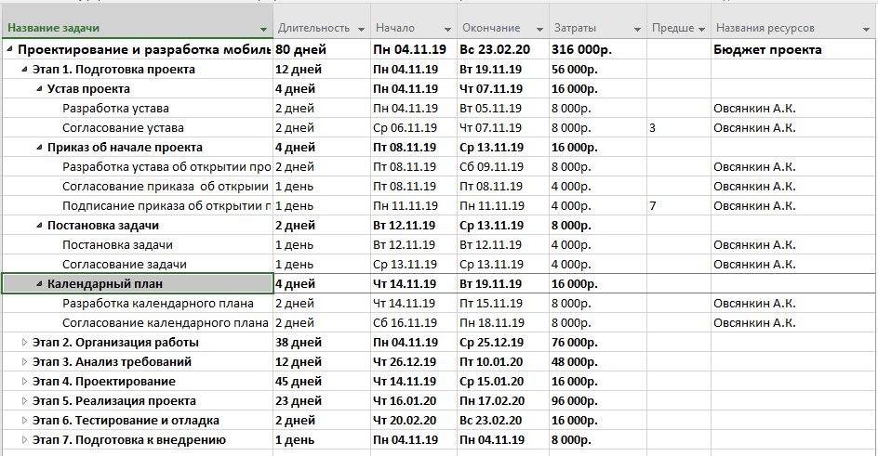
Календарный план

Slide 8
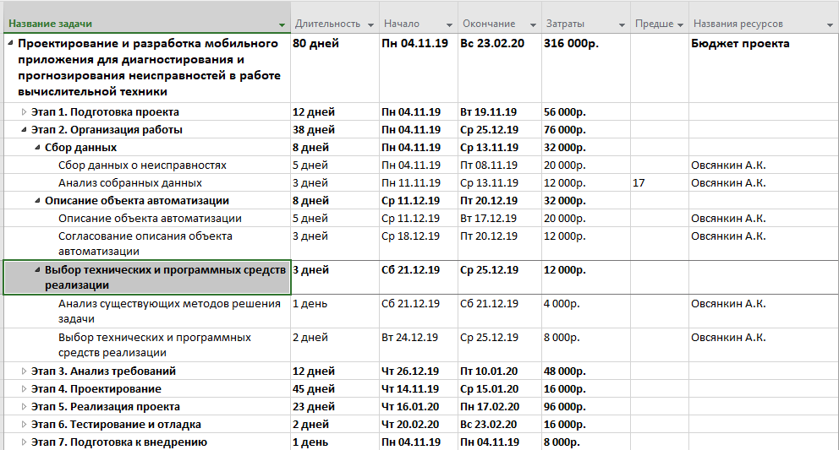
Календарный план

Slide 9
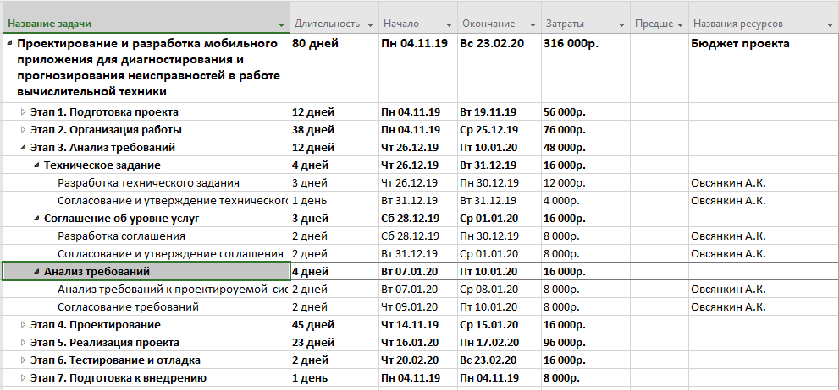
Календарный план

Slide 10
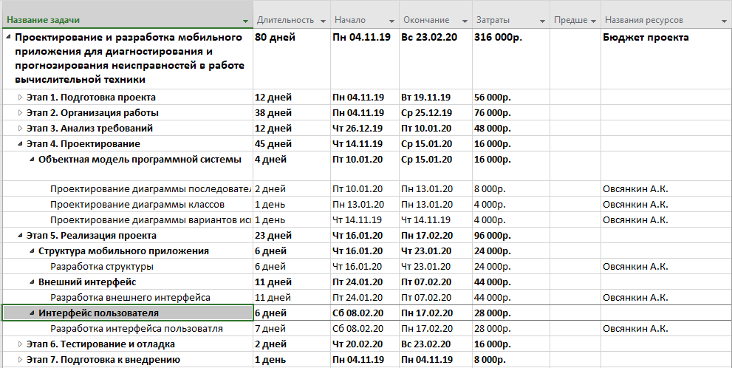
Календарный план

Slide 11
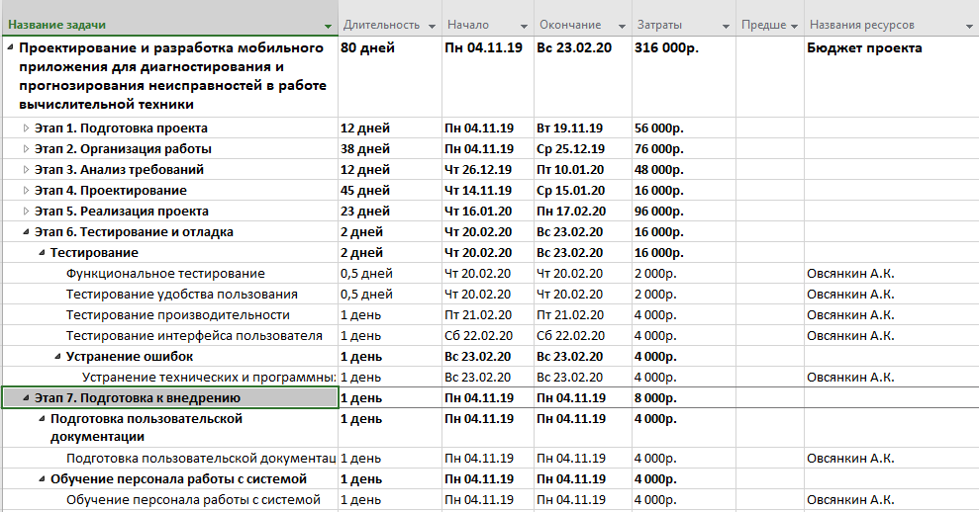
Календарный план

Slide 12
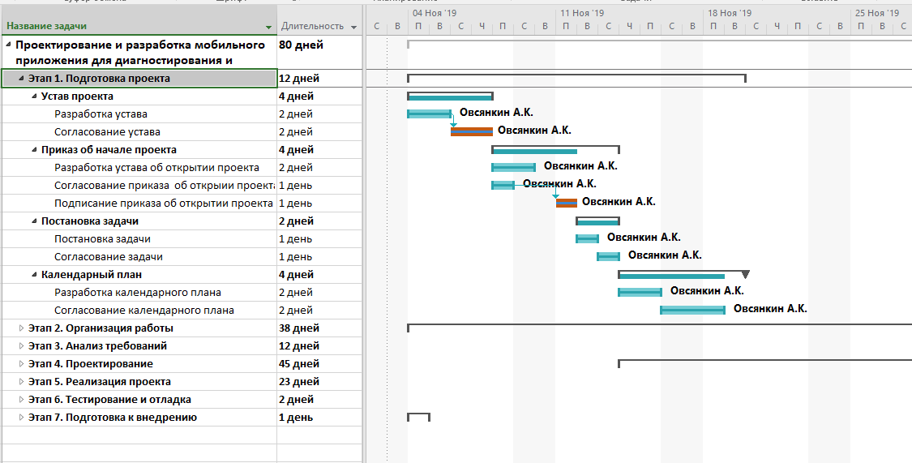
Диаграмма Ганта

Slide 13
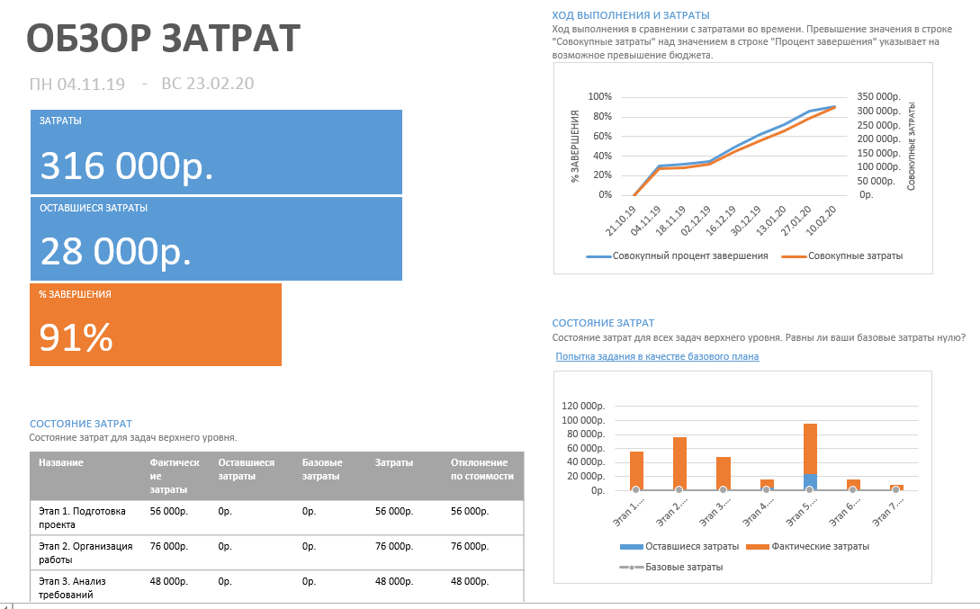

Slide 14
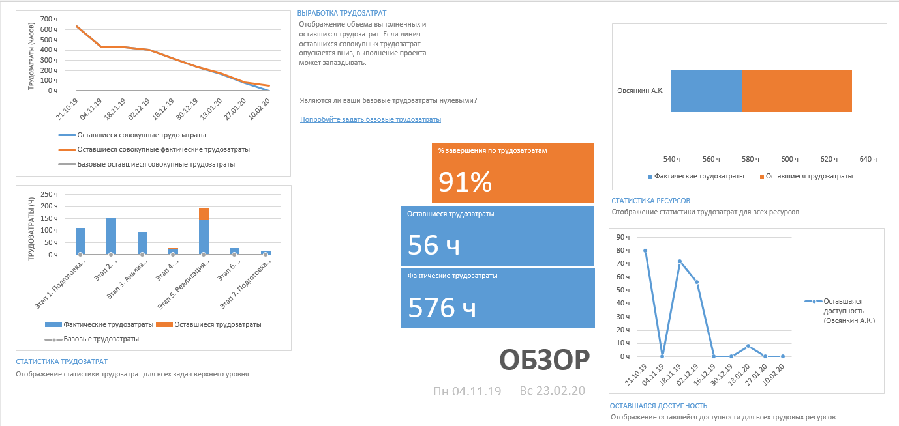

Slide 15
БИЗНЕС-ПРОЦЕССЫ ОБЪЕКТА АВТОМАТИЗАЦИИ

Slide 16
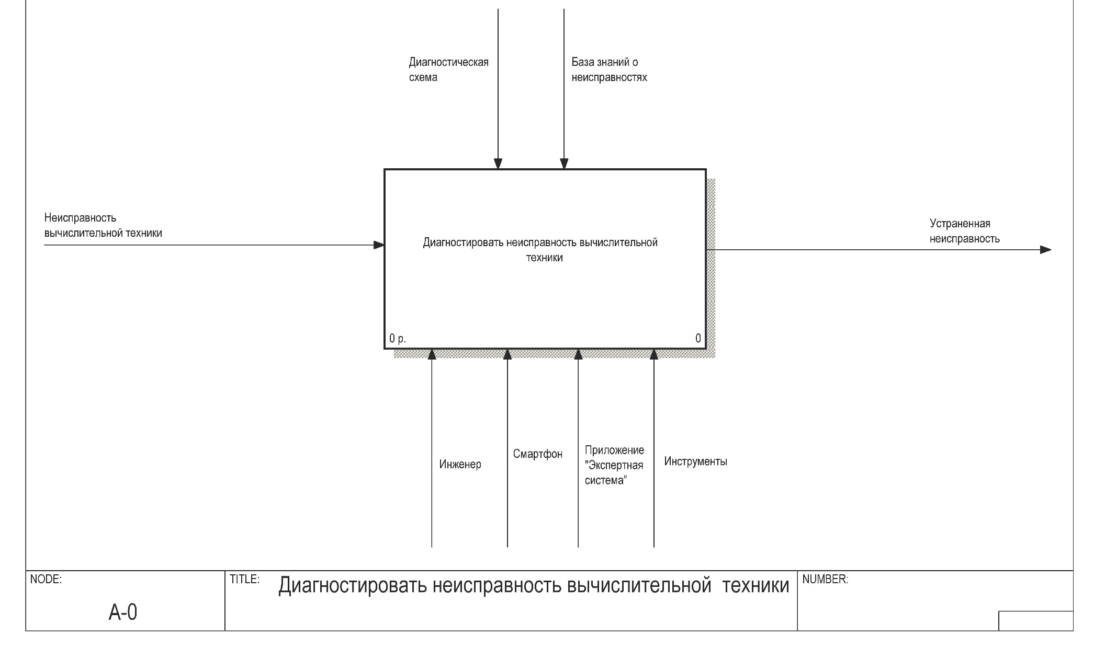
Бизнес-процессы объекта автоматизации. Диагностика неисправностей

Slide 17
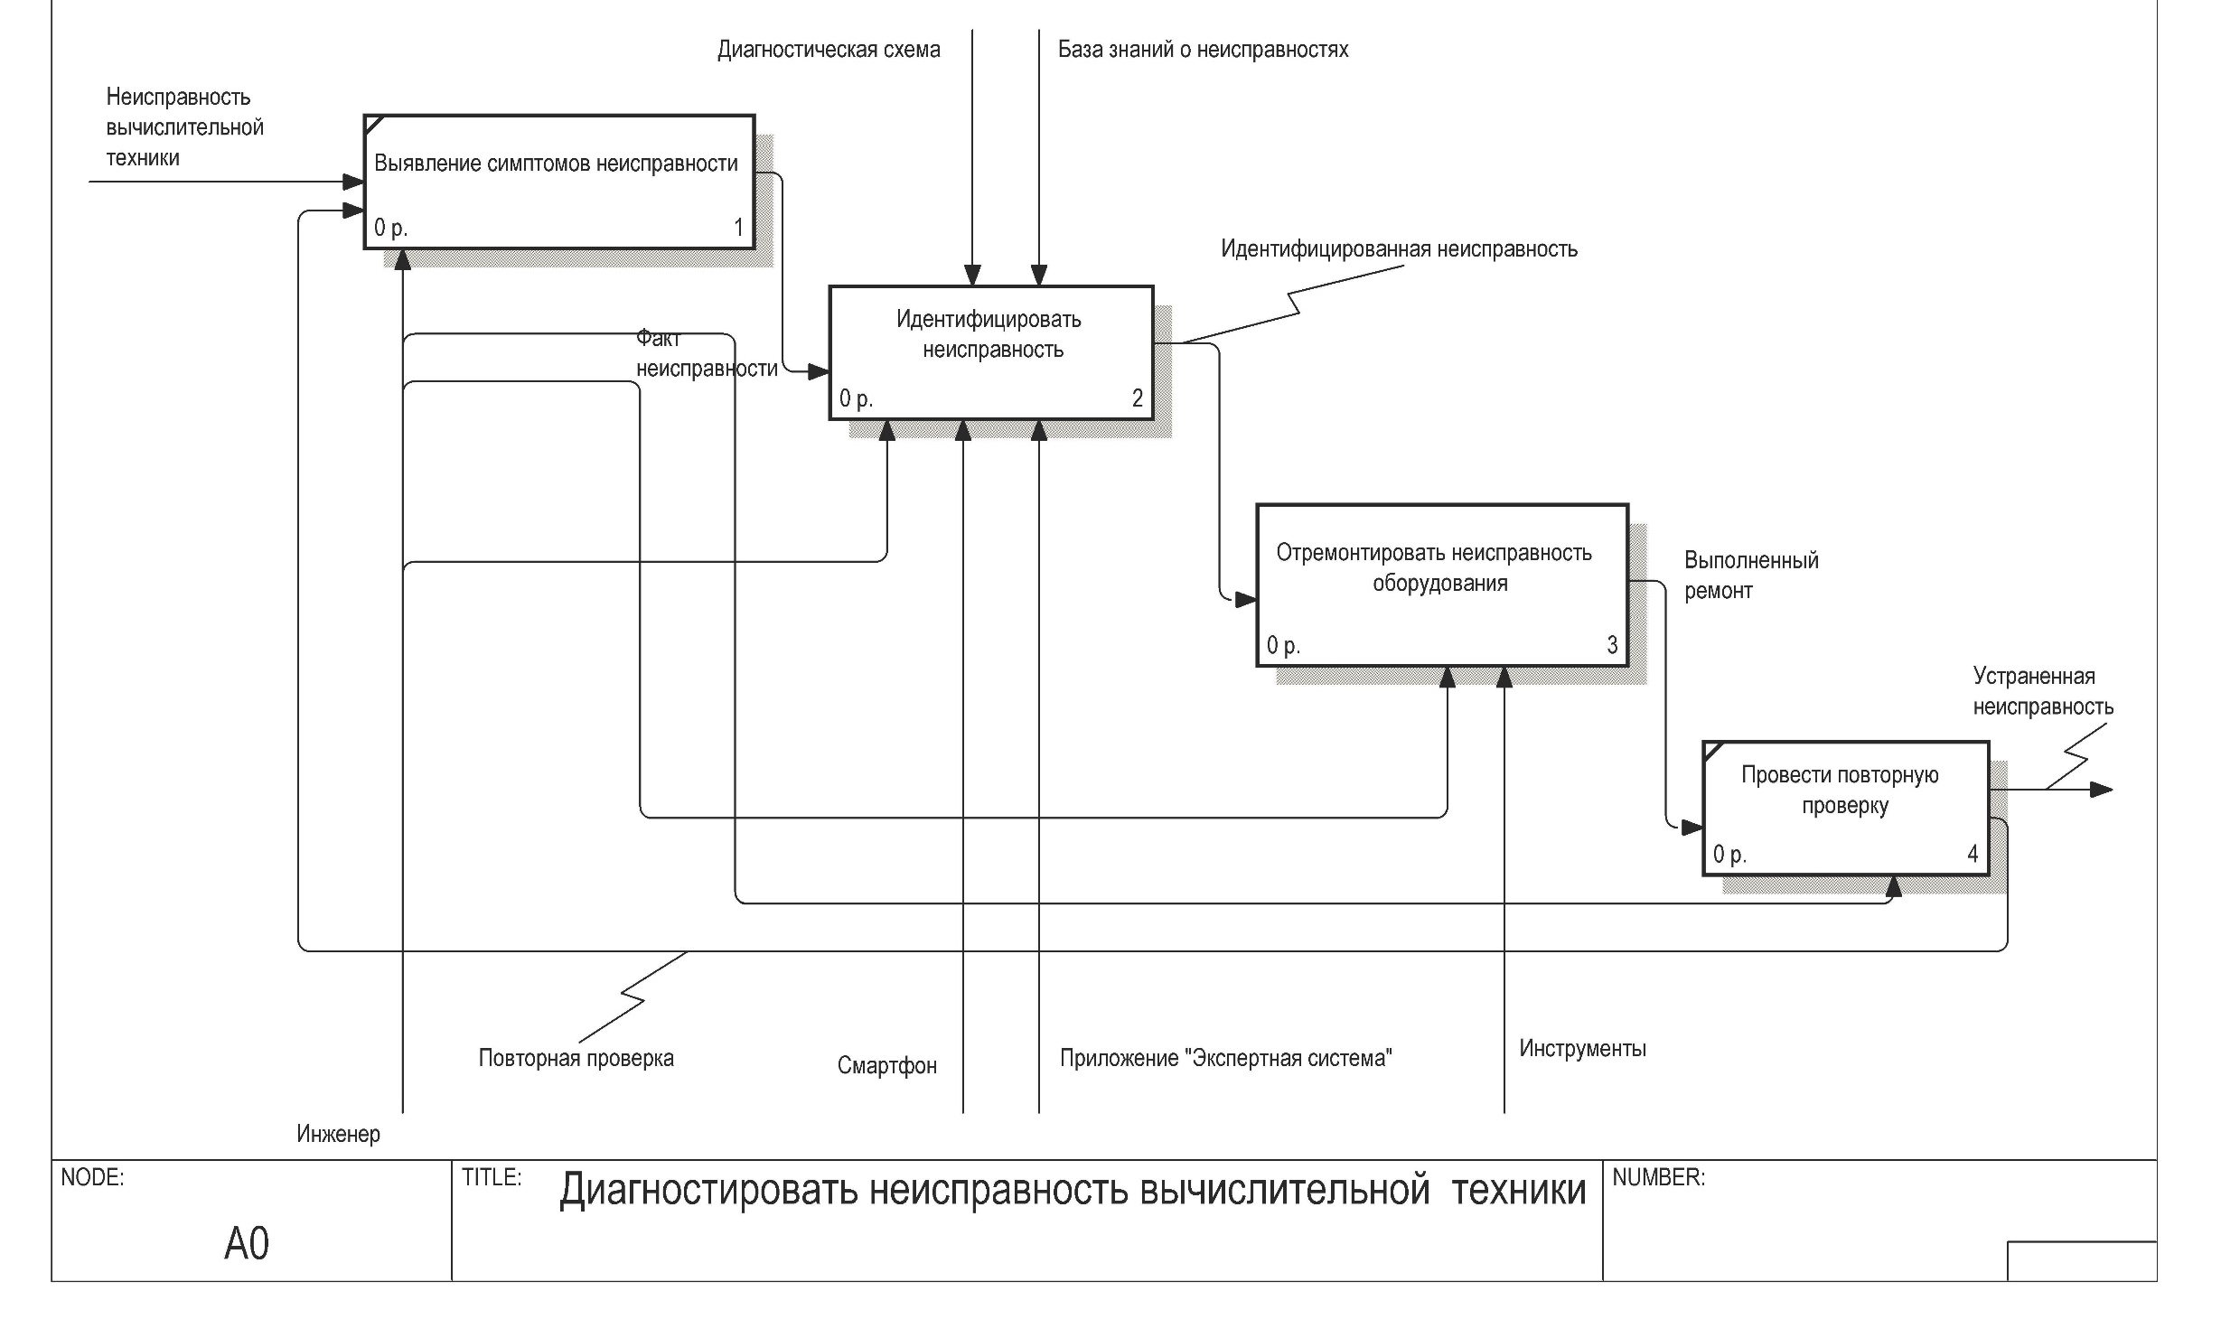

Slide 18
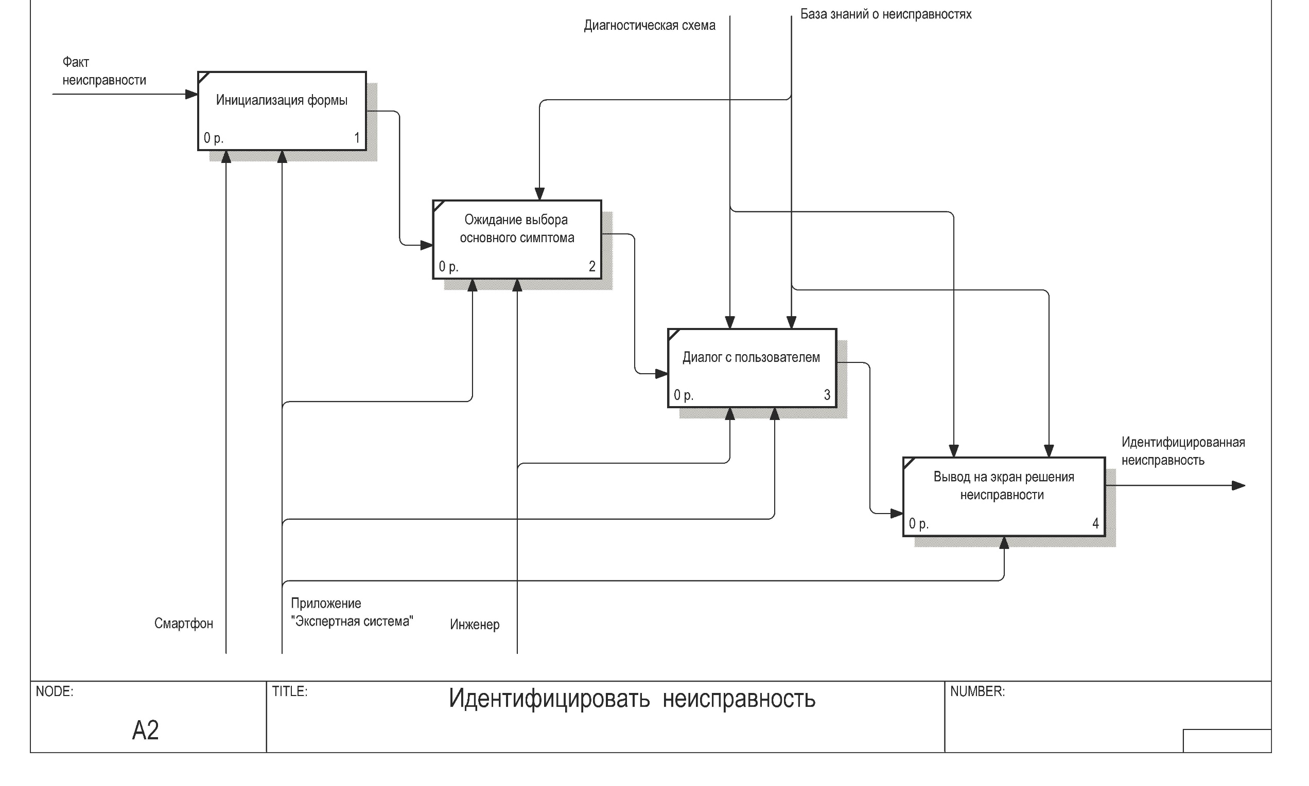

Slide 19
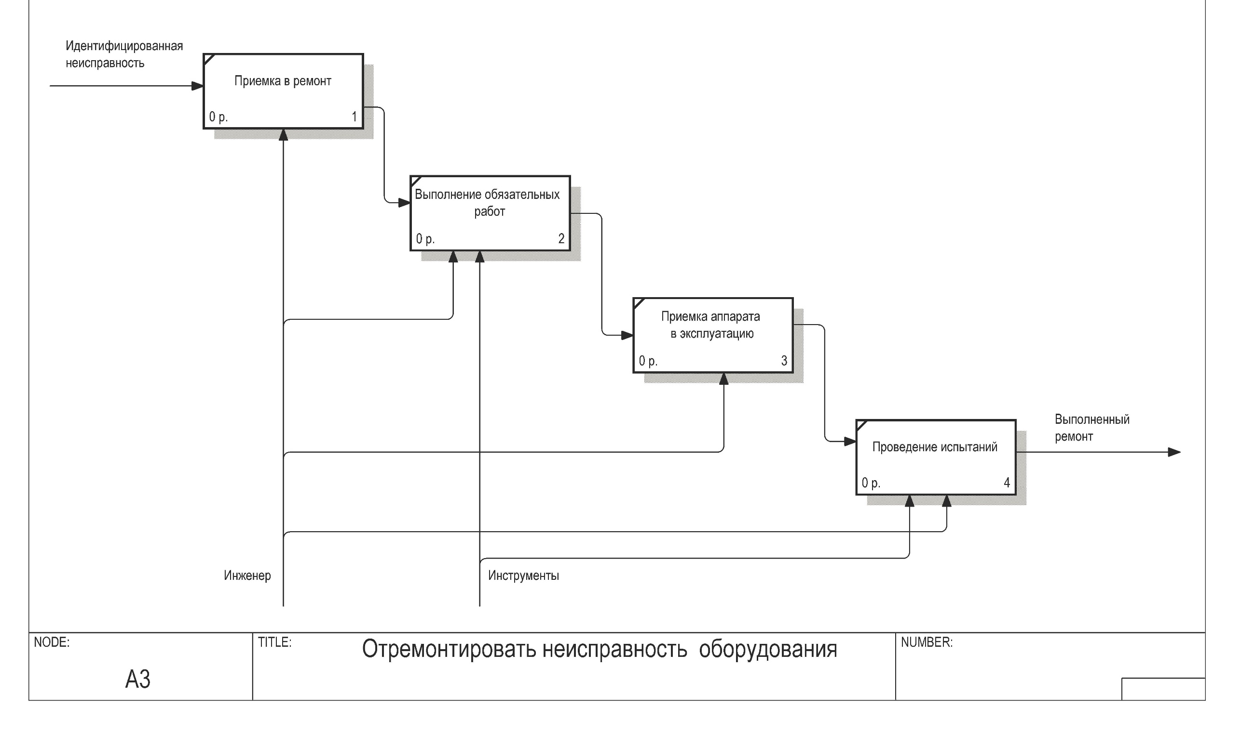

Slide 20
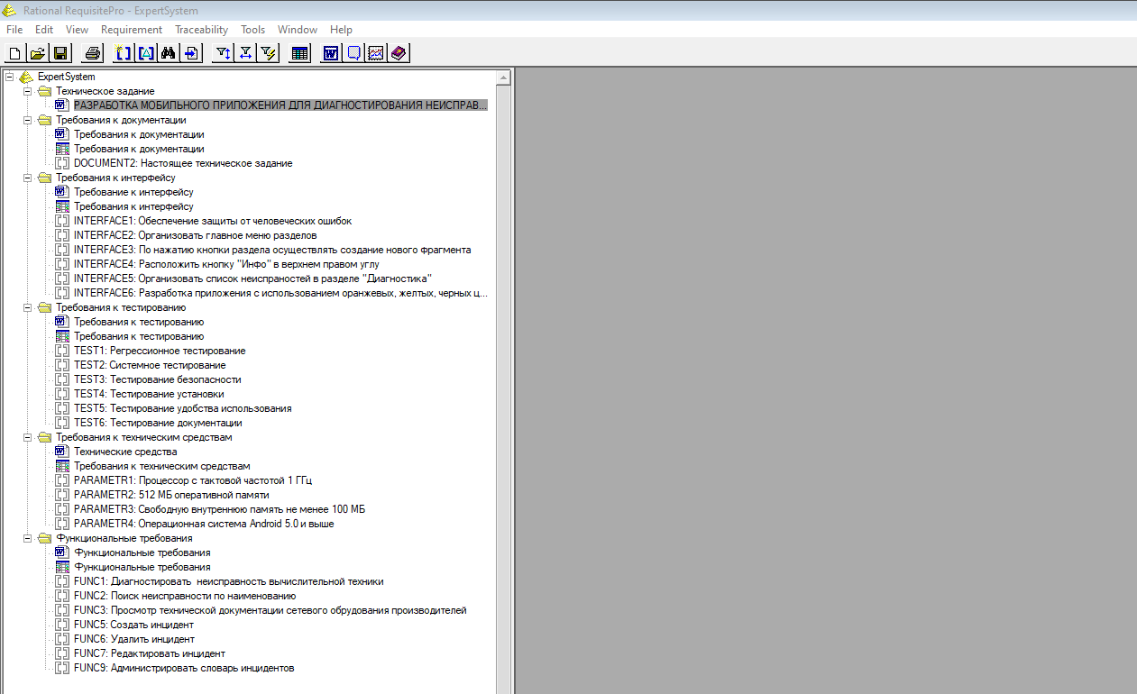
Requisite PRO | Требования

Slide 21
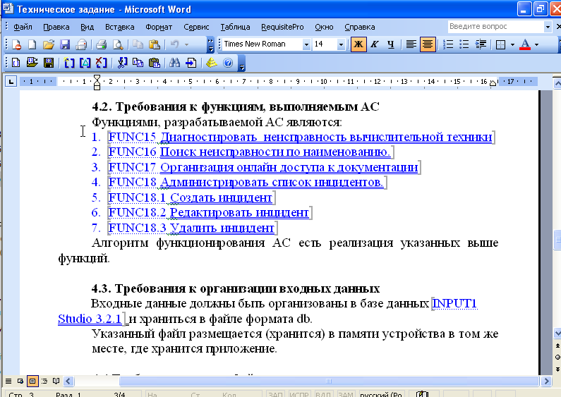
Requisite PRO | Требования

Slide 22
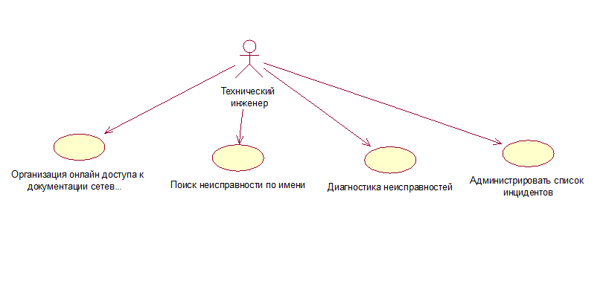
USE-CASE | Функциональные требования

Slide 23
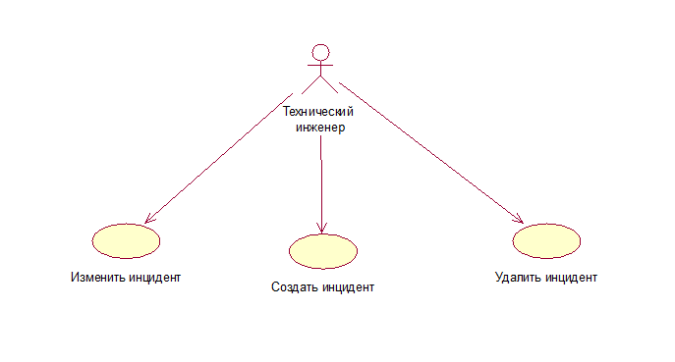
USE-CASE | Функциональные требования

Slide 24
USE-CASE | Администрировать список инцидентов

Slide 25
Sequence Diagram | Просмотр документации

Slide 26
Sequence Diagram | Диагностика неисправностей

Slide 27
Sequence Diagram | Администрировать список инцидентов

Slide 28
Sequence Diagram | Добавить инцидент

Slide 29
Class Diagram | Клиентское приложение

Slide 30
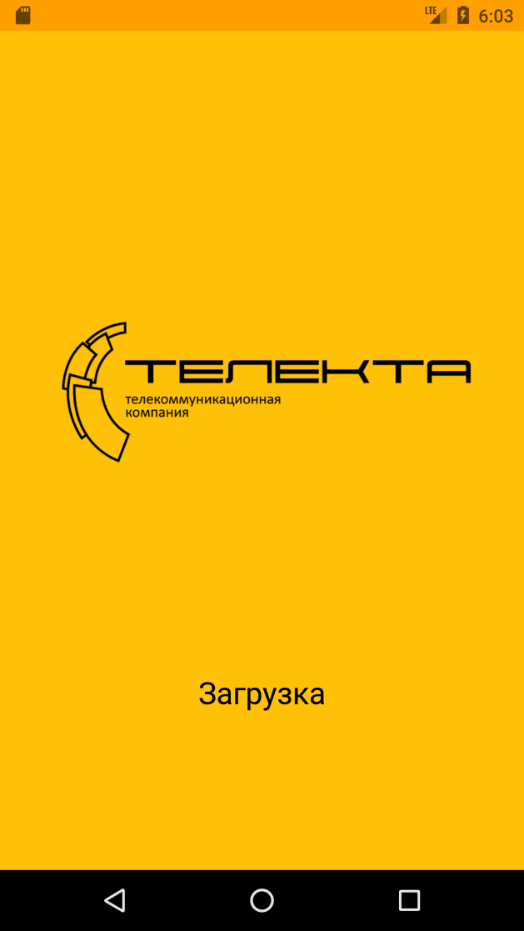
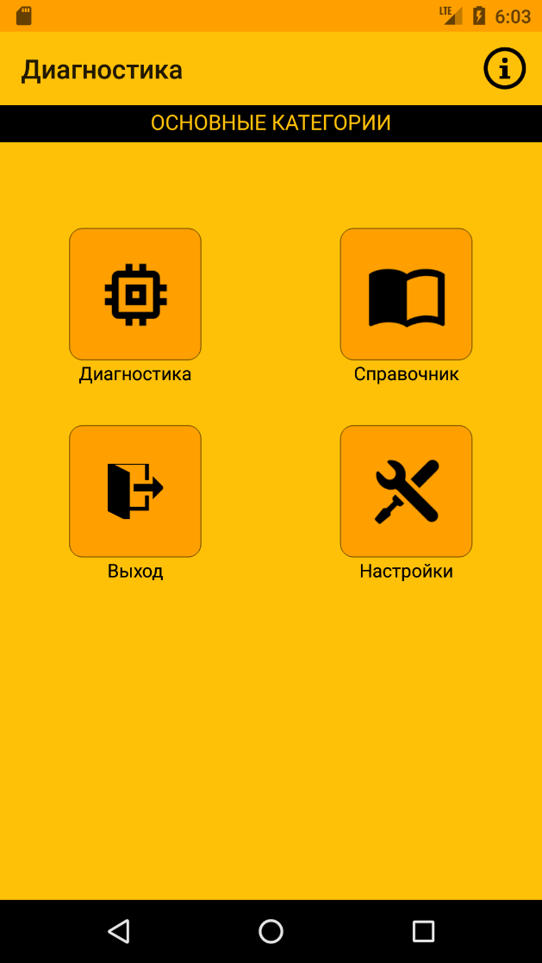
Экран загрузки
Главное меню

Slide 31
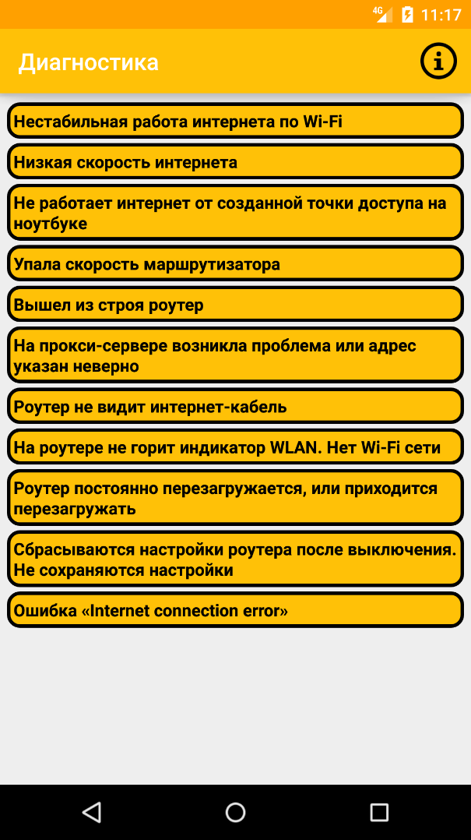
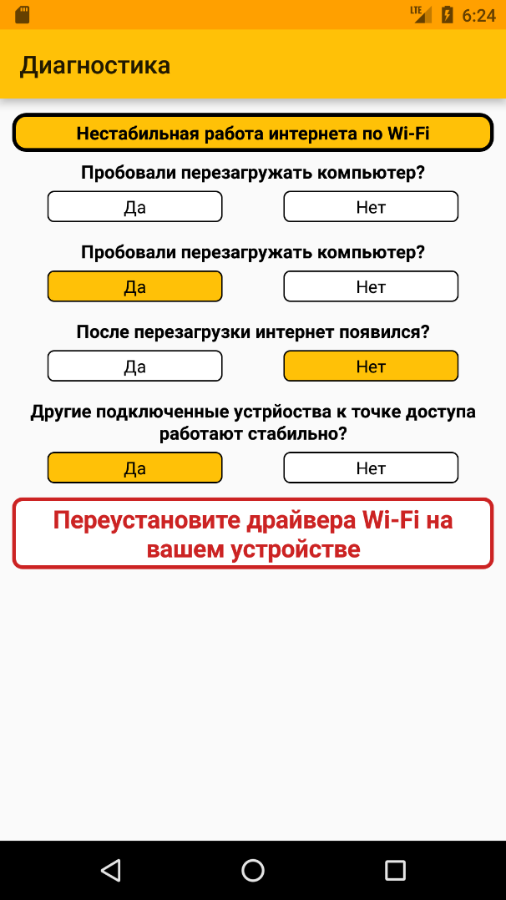
Фрагмент представления опросного окна

Slide 32
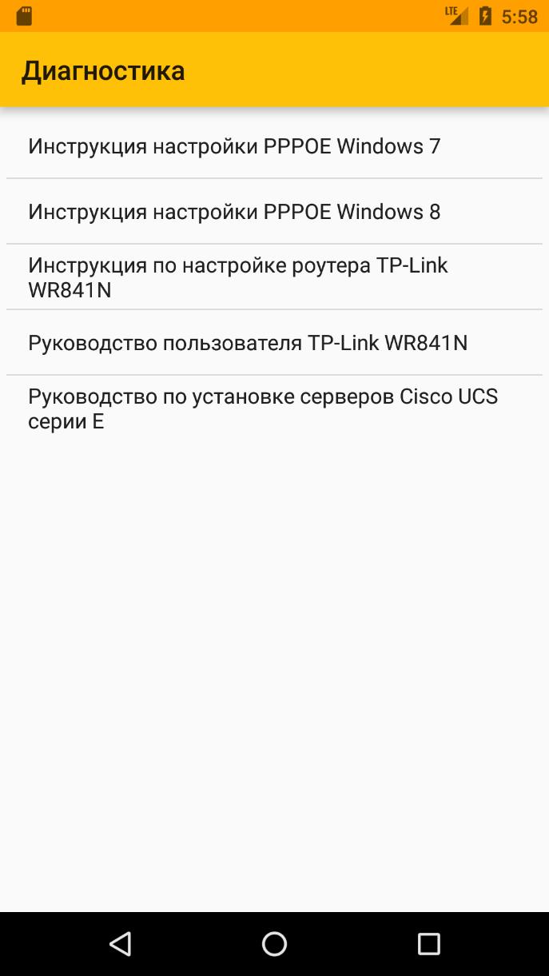
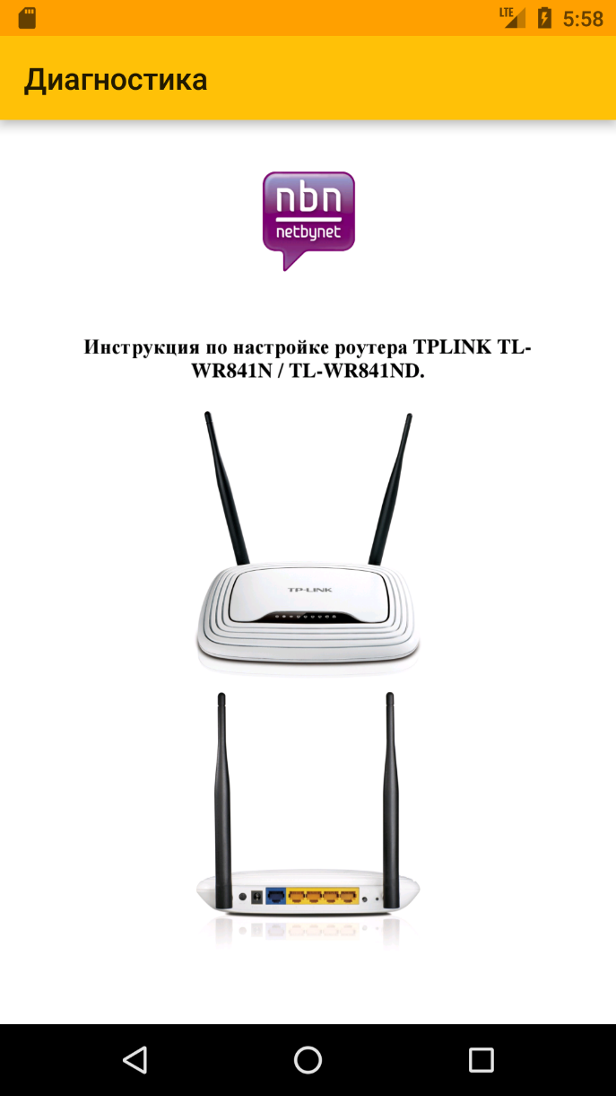
Просмотр технической документации

Slide 33
Тестирование приложения
Keyword Test – визуальное представление тестовых скриптов, когда каждому действию сопоставляется ключевые слова (keyword). Несколько ключевых слов объединяются в действия (action).
Функциональное тестирование – тестирование программного обеспеченья в целях проверки реализуемости функциональных требований, то есть способности ПО в определенных условиях решать задачи, нужные пользователям.

Slide 34
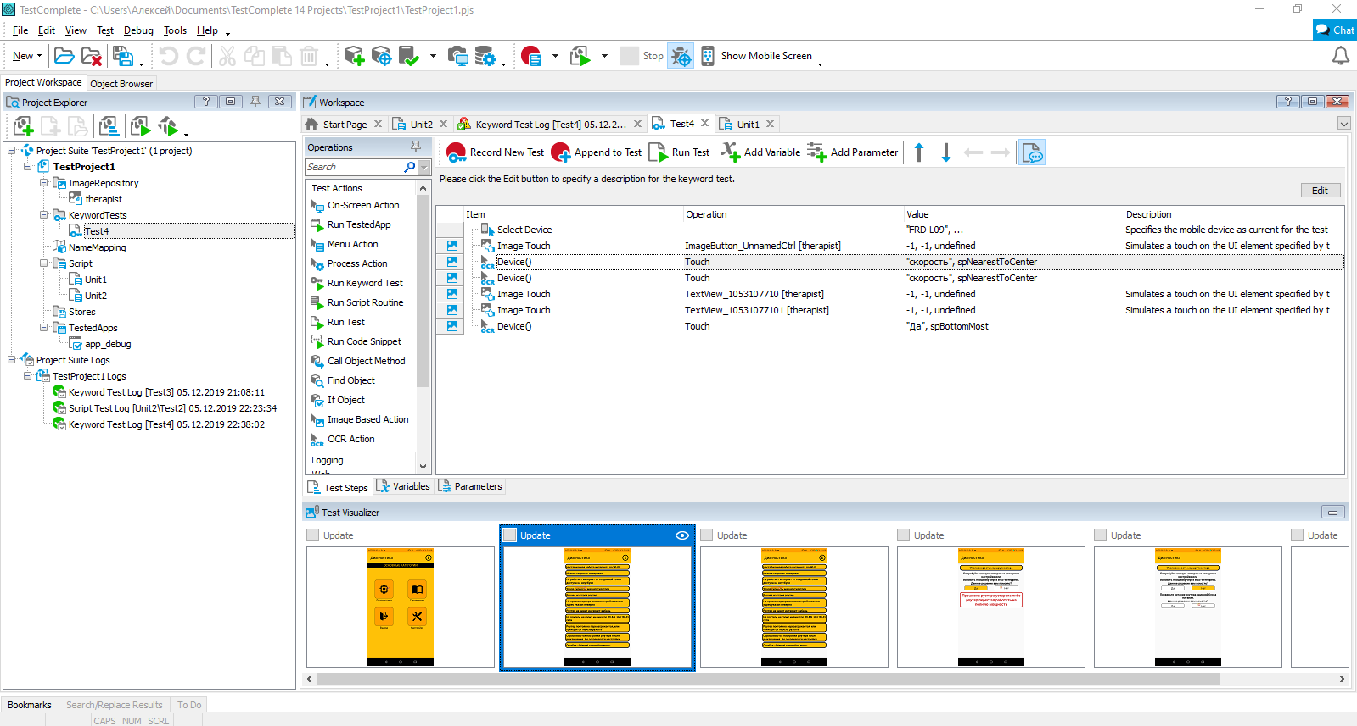
Тестирование приложения | Keyword Test

Slide 35
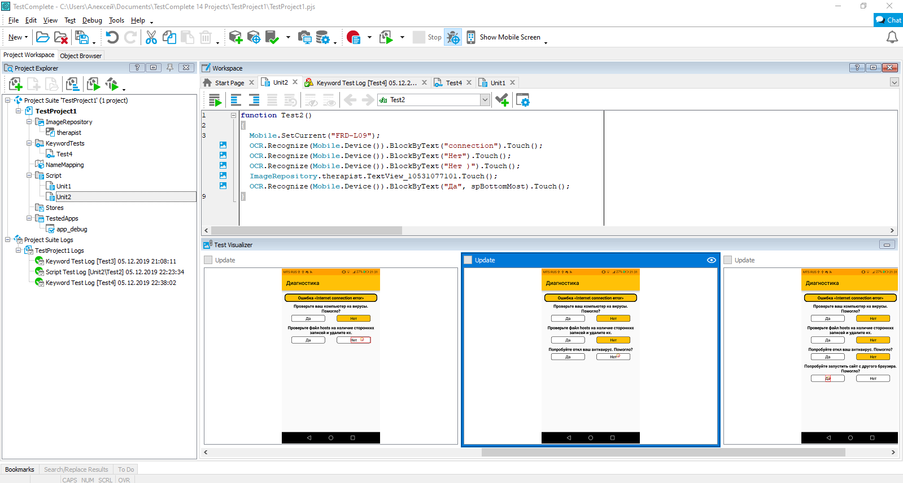
Тестирование приложения | Script

Slide 36
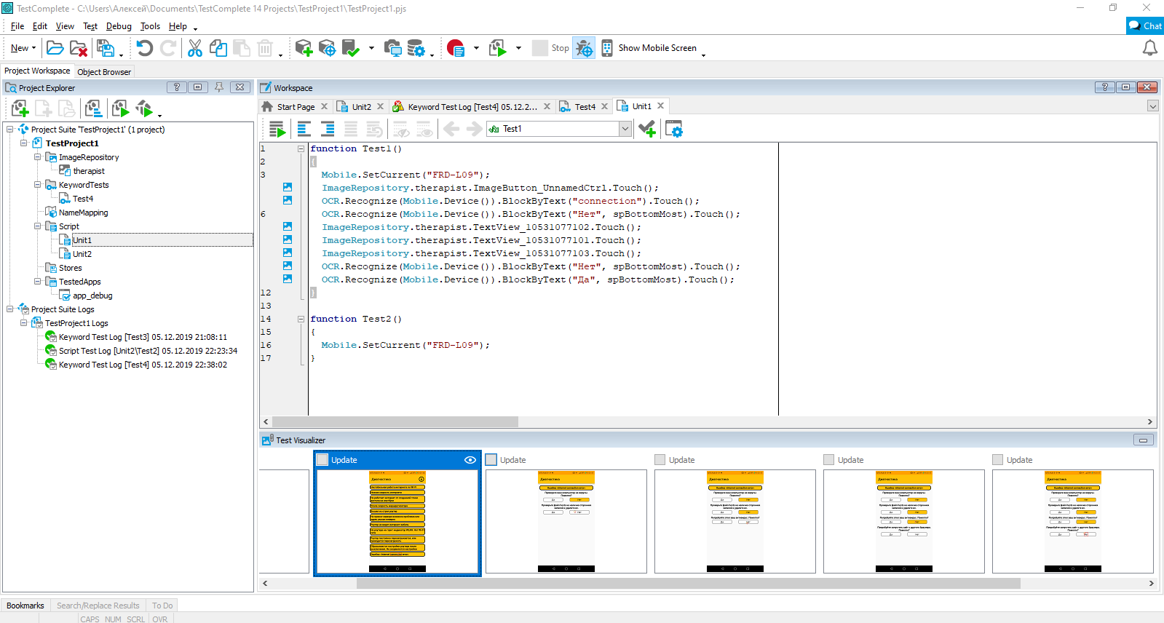
Тестирование приложения | Script

Slide 37
Тестирование приложения | Logs
Результат тестирования приложения записывает в Logs. Зелёный круг с галочкой говорит об успешности прохождения функционального тестирования.

